Slide 1
Презентация на тему «Рельеф, барельеф, горельеф и его виды» 3 класс УМК «Школа России» Выполнила: учитель начальных классов Колесникова Т.М.

Slide 2
Рельеф – это скульптурное произведение, в котором изображение выступает над плоскостью фона. Как правило, у подобной скульптуры всего одна плоскость, из-за чего её следует рассматривать только с фронтальной стороны.

Slide 3
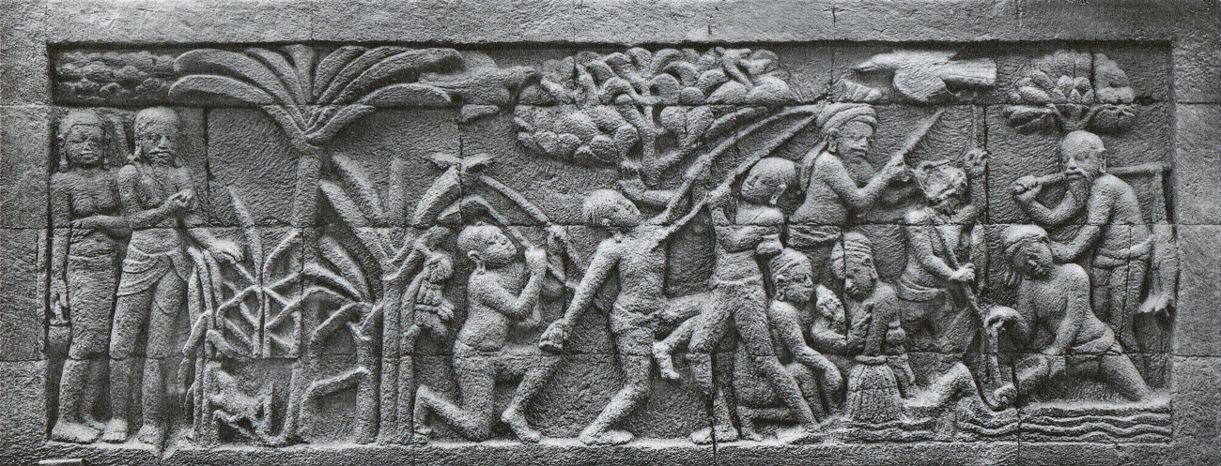

Slide 4
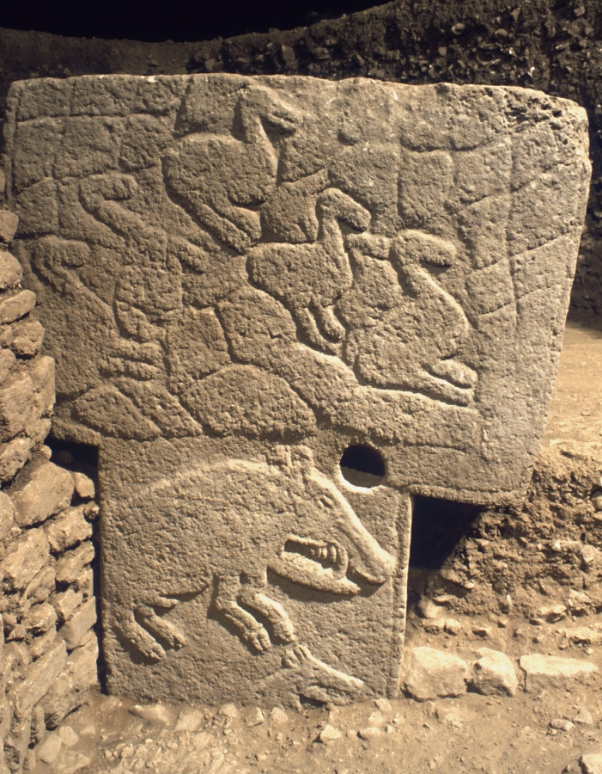

Slide 5
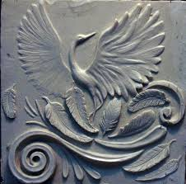

Slide 6
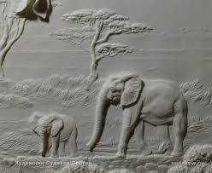

Slide 7
Барельеф - Скульптурное изображение с фоном, из которого фигуры выступают не более чем наполовину своего объема.

Slide 8
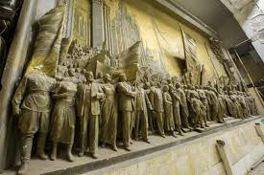

Slide 9
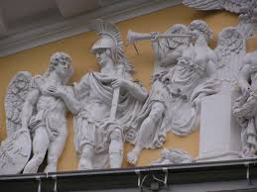

Slide 10
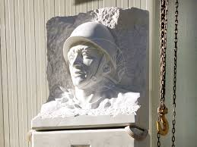

Slide 11
Горелье́ф - (высокий рельеф) — разновидность скульптурного выпуклого рельефа, в котором изображение выступает над плоскостью фона более чем на половину объёма изображаемых частей. Некоторые элементы могут быть совсем отделены от плоскости.

Slide 12
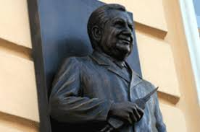

Slide 13
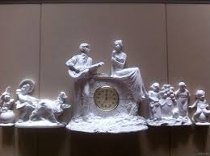

Slide 14
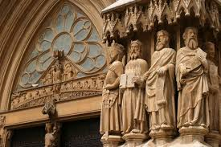

Slide 15
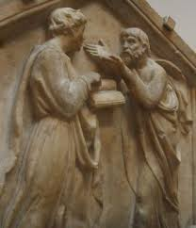
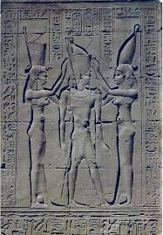
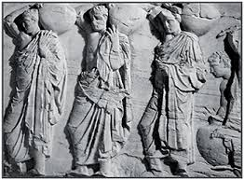
Проверь себя

